Slide 1
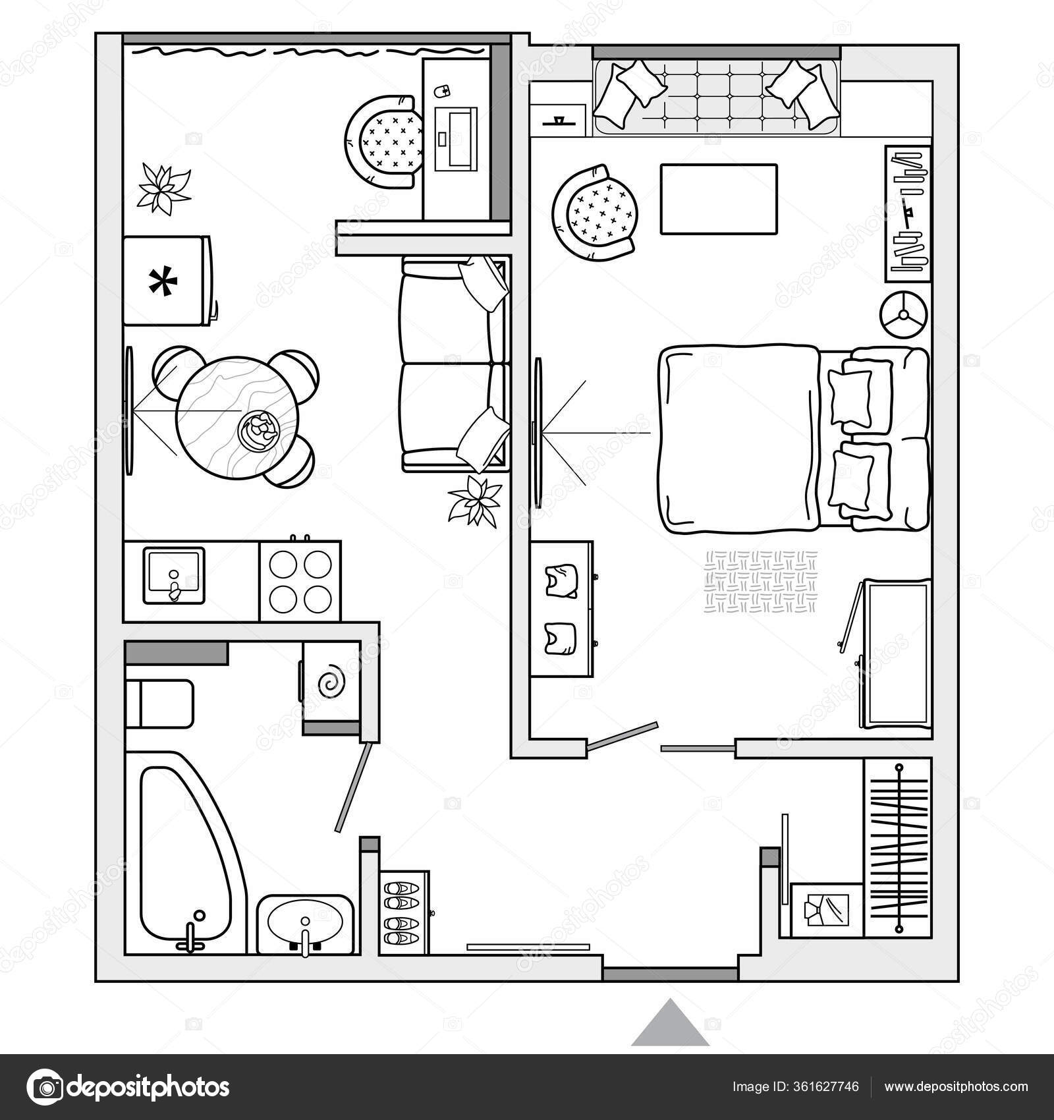
Умный дом
Создатели:
Нурхан
Амир
Дамир
Алихан строитель

Slide 2
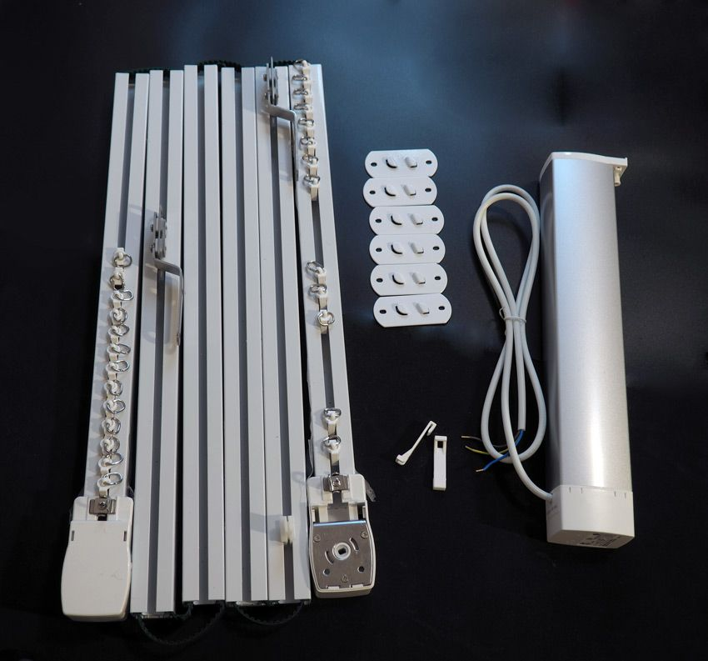
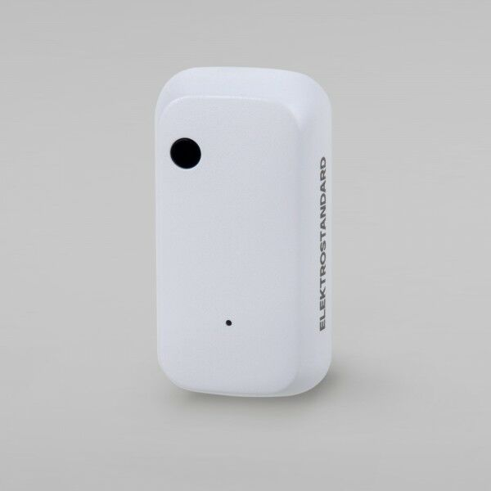
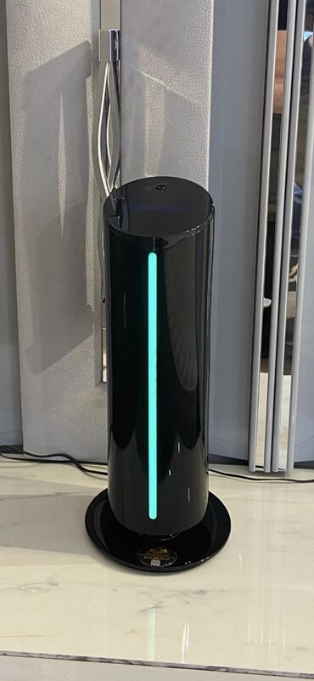
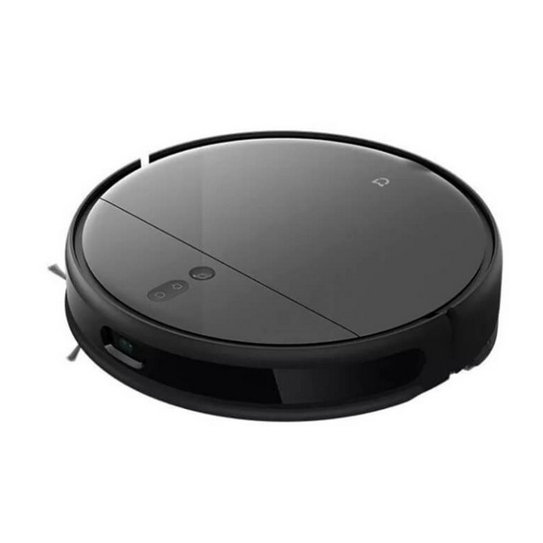
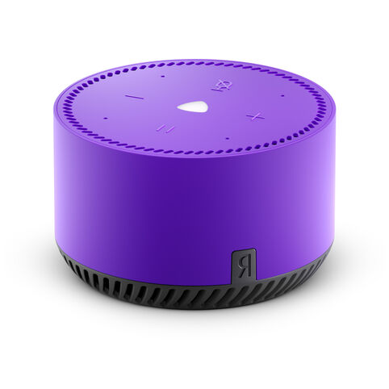
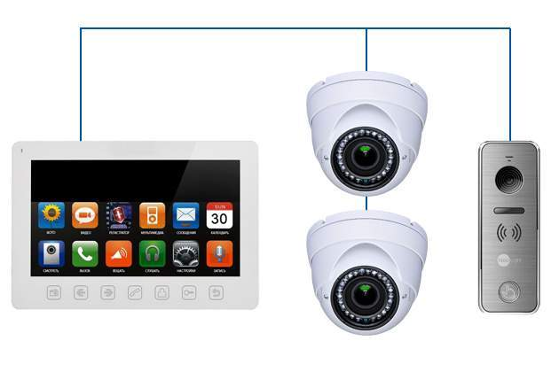
Умный датчик освещения
Голосовой помощник
Робопылесос
Домофон с видеокамерой
Умные Шторы
Электронный очиститель воздуха

Slide 3
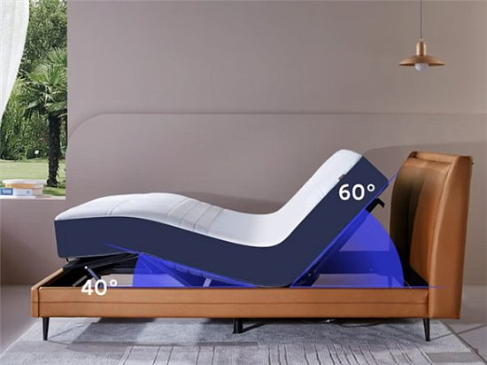
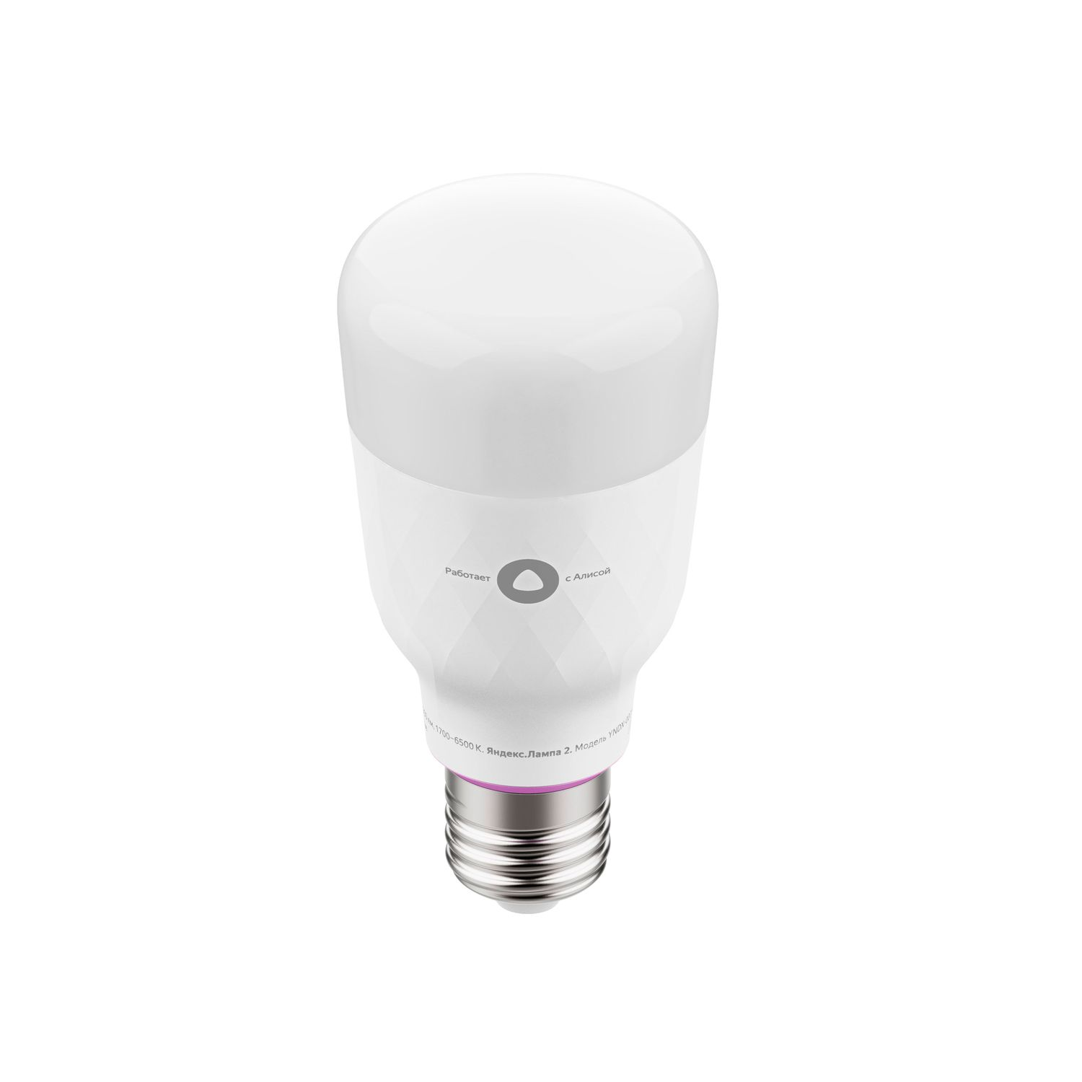
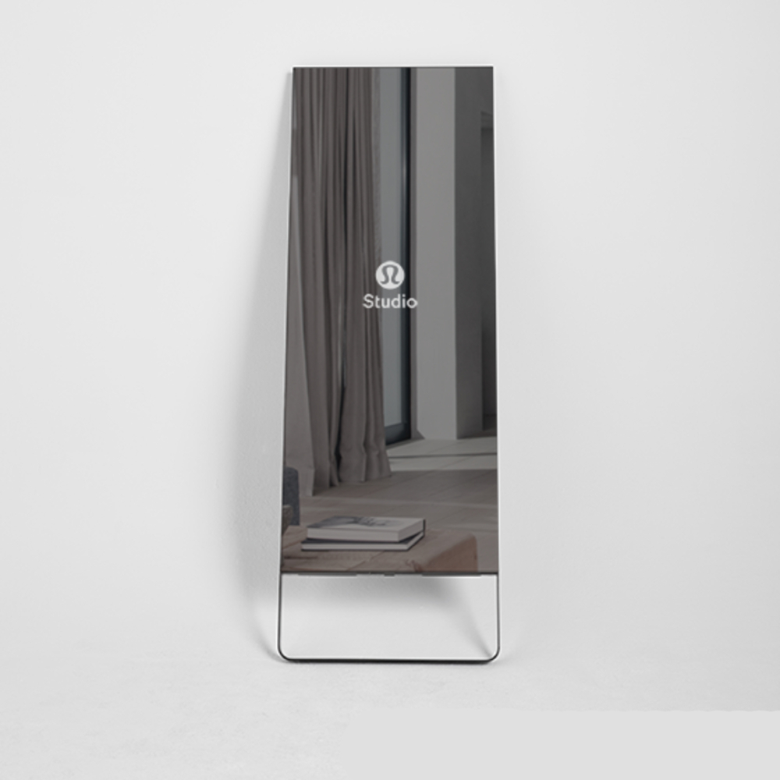
Голосовой помощник
Робопылесос
Домофон с видеокамерой
Умная кровать
Умное зеркало
Электронный очиститель воздуха

Slide 4
Голосовой помощник
Робопылесос
Домофон с видеокамерой
Умная кровать
Умная лампочка
Электронный очиститель воздуха

